Slide 1
Servizio Tutorato
Scuola di
MEDICINA e CHIRURGIA

Slide 2
Le attività
Vienici a trovare per:
METODO DI STUDIO E MATERIALE DIDATTICO
SUPPORTO NELLE PRATICHE BUROCRATICHE
Diamo chiarimenti su:
CURRICULUM, CORSI OPZIONALI, TRASFERIMENTI IN INGRESSO E USCITA e MOLTO ALTRO
Assieme ai servizi di:
SAP/SCUP – ORIENTAMENTO – ERASMUS
Notes:
*

Slide 3
Chi siamo
Tutor Junior
FERRARI BENEDETTA
KLYCHKO ANNA
MARCHI ANDREA
RIPANU SABINA
BARBIERI MASSIMILIANO
BUSATO CECILIA
PICELLO CLAUDIA
CARROSSA GIOVANNI
TRETTENERO MILENA
MOSCARDI OTELLO
RIVOSECCHI ANNA
TEMPESTA SILVIA
GARRETTO GIOVANNI
MARTELLATO CARLO
ADORANTE TERESA
WINTHER DIANA
STRICU VALERIA
CRACCO ROBERTA
DRIGO GIULIA
EMMI VIVIAN
GROSSO GIULIO
LONGO GIULIA
MARCOLIN CHIARA
SALVALAGGIO MARTINA
ZILIO LORENZA
MARIO ELENA
TOLOMIO ALESSIA
ELIA LUCA TALON
CASERTA CATERINA
RAMANATHAN ESTHER
PAGLIARULO FILIPPO
PAOLIN LORENZO
BASSO ANGELICA
Notes:
*

Slide 4
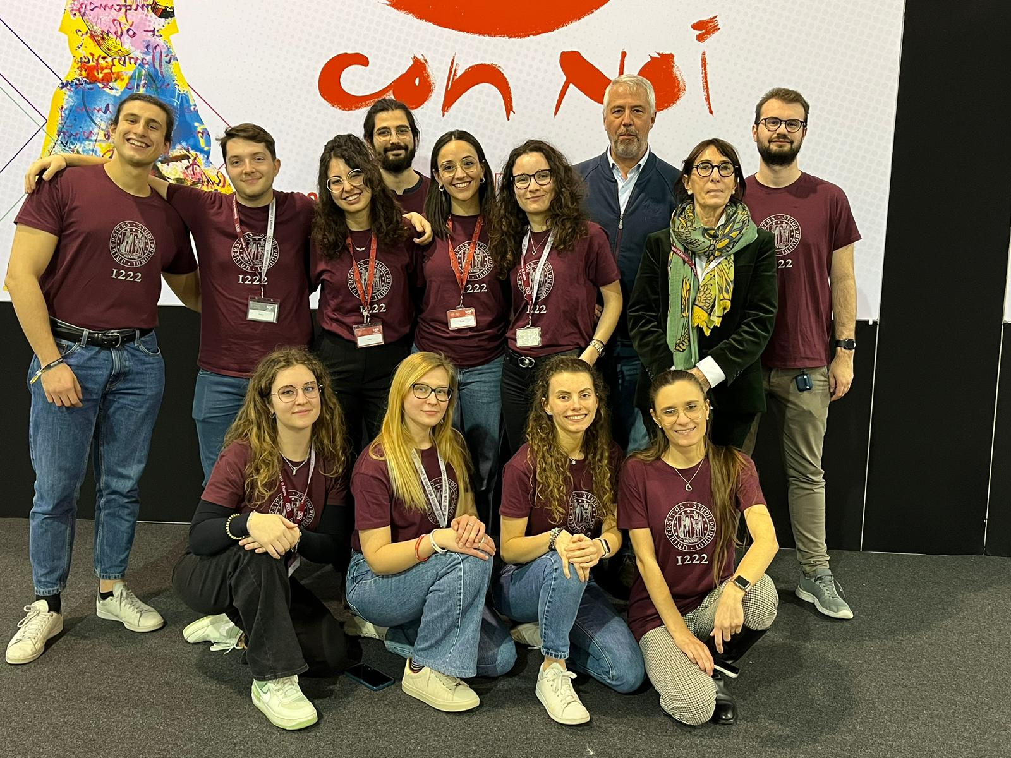
Chi siamo
Tutor Junior
Notes:
*

Slide 5
Come contattarci
FRONT-OFFICE E TELEFONO:
📆 Da lunedì al giovedì ore 14.30-17.30
venerdì ore 10.00-13.00
📍 Presso Residenza Morgagni,
via San Massimo, 33 – Primo piano
(Accesso previa prenotazione, su apposite piattaforme)
Notes:
*

Slide 6
Come contattarci
TELEFONO e MAIL:
049-8218672
Anche su Whatsapp
tutor.medicinachirurgia@unipd.it
Notes:
*

Slide 7
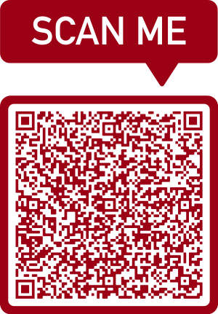
Scansionate il QR code per avere i nostri contatti direttamente su telefono!
049-8218672
tutor.medicinachirurgia@unipd.it
Notes:
*

Slide 8
Come contattarci
APPUNTAMENTI SU ZOOM:
Da lunedì al giovedì ore 14.30-17.30
venerdì ore 10.00-13.00
Puoi chiedere un appuntamento tramite la Piattaforma Zoom!
Troverai un Tutor collegato pronto a risolvere i tuoi dubbi.
https://unipd.zoom.us/j/7058561404
Notes:
*

Slide 9
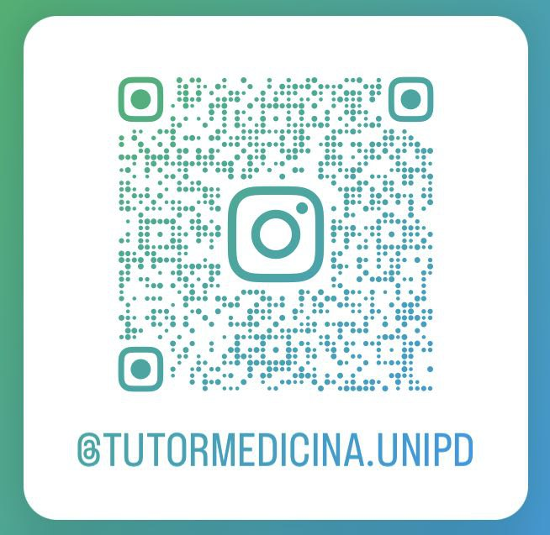
Come contattarci
Puoi trovarci anche su Instagram
Seguici per rimanere aggiornato sulle nostre iniziative!

Slide 10
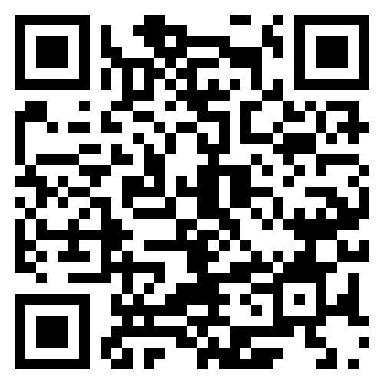
Gruppi matricole ufficiali realizzati dal Tutorato della Scuola
Diffida dalle imitazioni
Notes:
*

Slide 11
Docenti Referenti
Prof.ssa Veronica Macchi
Dip.to di Neuroscienze
Prof. Marco Rossato
Dip.to di Medicina
Prof. Luciana Caenazzo
Dip.to Scienze Cardio-Toraco-Vascolari e Sanita' Pubblica
Prof. Erica Gobbi
Dip.to Scienze Biomediche
Prof. Silvia Tusino
Dip.to di Medicina molecolare
Notes:
*

Slide 12
Come to us!

